Slide 1
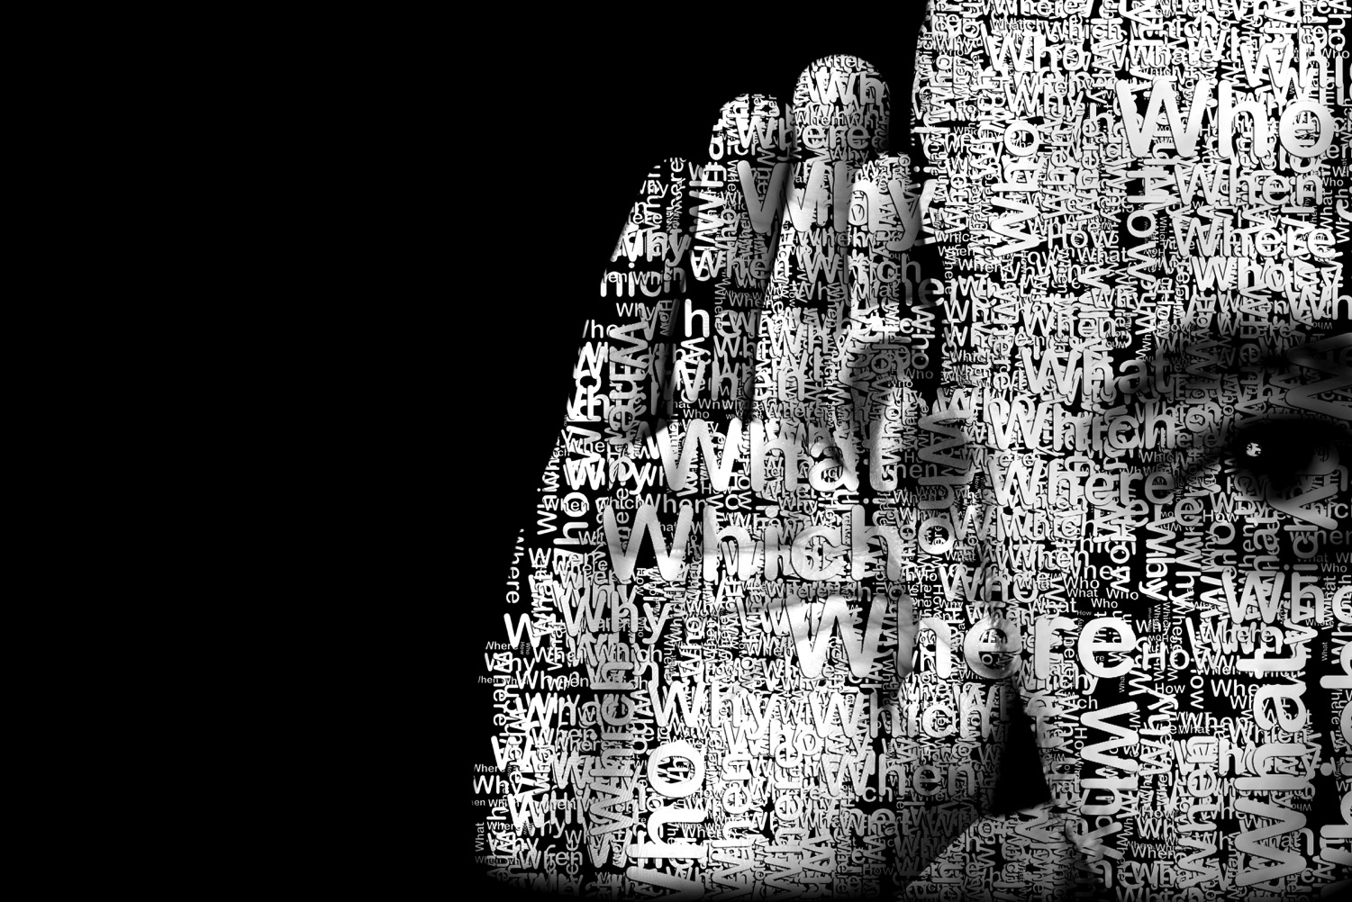
Η ΤΕΧΝΗ
ΤΗΣ ΠΕΙΘΟΥΣ
ΜΕΡΟΣ 1
Notes:
Photo credit: Shutterstock.com

Slide 2
Ποιο είναι το πρώτο πράγμα που σας έρχεται στο μυαλό όταν ακούτε τη λέξη «προπαγάνδα»;
  • Ποιο είναι το πρώτο πράγμα που σας έρχεται στο μυαλό όταν ακούτε τη λέξη «προπαγάνδα»;
  • Είναι θετική ή αρνητική ή μπορεί να είναι και τα δύο;
  • Έχετε δει κάποια προπαγάνδα πρόσφατα;
Notes:
(Οι μαθητές μπορούν να συζητήσουν σε ομάδες τι είναι προπαγάνδα). Πέντε λεπτά είναι αρκετά. Συζητήστε μερικές από τις σκέψεις και τις απόψεις των μαθητών μαζί με την τάξη.)
Κατά την αντιμετώπιση του θέματος της προπαγάνδας θα επικεντρωθούμε στις εικόνες και την ερμηνεία της εικόνας. Θα δούμε εικόνες και μέσω αυτών θα αναδείξουμε διαφορετικές τεχνικές προπαγάνδας. Ο σκοπός είναι να βελτιώσουμε την κατανόησή μας για το πώς χρησιμοποιούνται τα μηνύματα στην προπαγάνδα. Αυτό σχετίζεται με την ανάγκη να τηρούμε κριτική ματιά για την πηγή κάθε φορά που συναντάμε νέα μηνύματα.

Slide 3
Γίνεται συστηματικά
Η προπαγάνδα
Χρησιμοποιεί γλώσσα, εικόνες και σύμβολα
Επηρεάζει τις απόψεις, τις αξίες και τις πράξεις των ανθρώπων για να τους μετακινήσει προς μια συγκεκριμένη κατεύθυνση

Slide 4
Είναι σημαντικό να γίνει διάκριση μεταξύ των διαφόρων τύπων προπαγάνδας.
• Η λευκή προπαγάνδα έχει έναν σαφή πομπό και ένα σαφές μήνυμα
• Μαύρη προπαγάνδα είναι όταν η πηγή ισχυρίζεται ότι είναι κάποιος άλλος
• Γκρίζα προπαγάνδα είναι όταν η πηγή είναι άγνωστη

Slide 5
Ορισμένες προπαγάνδες λειτουργούν εντός του δημοκρατικού πλαισίου.
Επίσης, υπάρχει προπαγάνδα
εκτός του δημοκρατικού πλαισίου,
όπου τα ανθρώπινα δικαιώματα
ενδέχεται να παραβιάζονται.

Slide 6
Πέντε τεχνικές που χρησιμοποιούνται συχνά στην προπαγάνδα:
1. Απευθυνθείτε στα συναισθήματα των ανθρώπων
2. Επιτεθείτε στον αντίπαλο (δημιουργήστε ένα «εμείς» και ένα «αυτοί»)
3. Απλοποιήστε, διαστρεβλώστε και πείτε ψέματα για τα γεγονότα
4. Απευθυνθείτε σε ένα συγκεκριμένο κοινό
5. Επαναλάβετε μια ιδέα ή ένα μήνυμα
Οι περισσότερες από αυτές τις τεχνικές τείνουν να χρησιμοποιούνται σε συνδυασμό, ειδικά σε βίντεο.

Slide 7

Γιατί να εξασκηθούμε στην ερμηνεία εικόνων;
Αποκωδικοποιούμε και ερμηνεύουμε εικόνες καθημερινά. Αν εξασκούμαστε στην ερμηνεία εικόνων, ενισχύουμε την ικανότητά μας να ελέγχουμε και να αποκωδικοποιούμε αυτό που βλέπουμε.
  Πολλές εικόνες και βίντεο διαδίδονται στο διαδίκτυο, πολλές με ασαφείς αποστολείς και μερικές με αμφισβητήσιμα μηνύματα.
  Εάν κατανοήσουμε μερικές από τις τεχνικές που μπορούν να χρησιμοποιηθούν για την αποτελεσματική μετάδοση μηνυμάτων, είναι ευκολότερο να αμφισβητήσουμε αυτό που βλέπουμε και να φτάσουμε στη δική μας αντίληψη για το μήνυμα.

Slide 8
ΑΠΕΥΘΥΝΕΤΑΙ
ΣΤΟ
ΣΥΝΑΙΣΘΗΜΑ
Notes:
Ο αποστολέας θέλει να ξεπεράσει τη λογική σας και να φτάσει στα συναισθήματά σας. Όταν αισθανόμαστε έντονα συναισθήματα όπως ελπίδα, θυμό, περιφρόνηση ή ανησυχία, γινόμαστε πιο δεκτικοί στο μήνυμα.

Slide 9
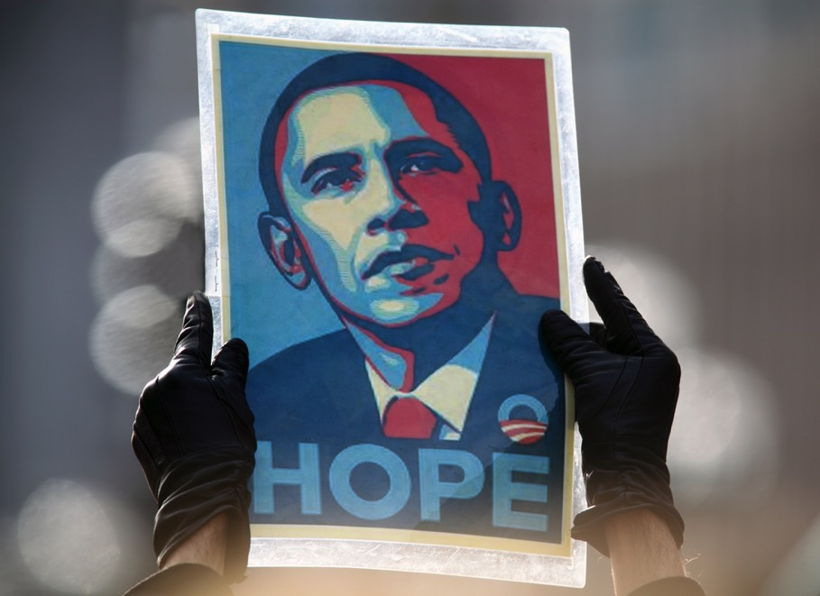
Ο Μπαράκ Ομπάμα, ο πρόεδρος των ΗΠΑ μεταξύ 2009 και 2017, απεικονίζεται από χαμηλή οπτική γωνία. Η εμφάνιση κάποιου που φαίνεται από κάτω είναι ένας κοινός τρόπος σηματοδότησης εξουσίας ή απόδοσης ηρωϊκής αύρας. Ο Ομπάμα κοιτάζει ψηλά. Τα χρώματα είναι κόκκινο, λευκό και μπλε, ακριβώς όπως η σημαία των Ηνωμένων Πολιτειών.
Ποια συναισθήματα πιστεύετε ότι θέλει να προκαλέσει ο αποστολέας με αυτήν την εικόνα;
Τι ακριβώς στην εικόνα προκαλεί αυτό το συναίσθημα; Ποιος νομίζετε ότι είναι ο σκοπός της εικόνας;
(Η αφίσα μάλλον έχει σκοπό να δημιουργήσει την εικόνα ενός «διασώστη» ή «απελευθερωτή»). Στοχεύει στο αίσθημα της ελπίδας) .
Photo: Shutterstock

Slide 10
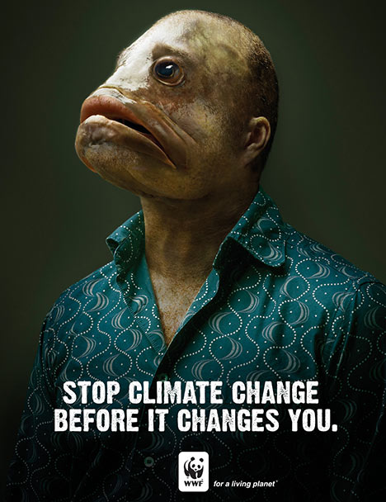
Photo: WWF Belgium
Βλέπουμε μια ανθρώπινη φιγούρα με πουκάμισο και πρόσωπο που μοιάζει με ψάρι – μια διασταύρωση μεταξύ ενός ανθρώπου και ενός ψαριού.
Ποια συναισθήματα πιστεύετε ότι θέλει να προκαλέσει ο αποστολέας με αυτήν την εικόνα; Τι συγκεκριμένα στην εικόνα ξυπνάει αυτό το συναίσθημα; Ποιος νομίζετε ότι είναι ο σκοπός της εικόνας;
(Η εικόνα παίζει με τον φόβο με μια χιουμοριστική πινελιά). Η εικόνα εγείρει ερωτήματα όπως: Ποιος ξέρει τι μας επιφυλάσσει η εξέλιξη αν δεν σταματήσουμε την κλιματική αλλαγή; Η εικόνα μπορεί να θεωρηθεί υπερβολική επειδή τέτοια πλάσματα πιθανότατα δεν θα αναπτυχθούν ποτέ).

Slide 11
Περίληψη|έκκληση στο συναίσθημα
Η προπαγάνδα που προκαλεί συναισθήματα θέλει να ξυπνήσει έντονα συναισθήματα μέσα σας όπως φόβο, ελπίδα, θυμό, συμπάθεια, αηδία ή ενθουσιασμό. Όταν αισθανόμαστε έντονα, γινόμαστε πιο δεκτικοί στο μήνυμα που θέλει να μεταδώσει η προπαγάνδα.
Απλές τεχνικές για να προκαλέσετε συναισθηματική αντίδραση και να ξυπνήσετε έντονα συναισθήματα:
• Διαφορετικά χρώματα (το κόκκινο βιώνεται συχνά ως ζεστό και έντονο ενώ το μπλε είναι κρύο)
•Αλλαγές φωτός και χρώματος (για παράδειγμα, απαλό φως με ζεστούς χρωματικούς τόνους για θετικά συναισθήματα και κρύο, σκληρό φως με σκούρους τόνους για τη δημιουργία δραματικών και αρνητικών συσχετίσεων)
• Εικόνες που εμπνέουν συναισθηματικούς συνειρμούς (αίσθηση του ανήκειν ή απογοήτευσης)
• Μια παρατήρηση που προκαλεί κακή συμπεριφορά ή θυμό, για παράδειγμα, στον ακροατή
• Δραματική μουσική που συνοδεύει κινούμενες εικόνες

Slide 12
ΕΠΙΘΕΣΗ
ΣΤΟΝ
ΑΝΤΙΠΑΛΟ
Δημιουργία του «εμείς» και «αυτοί»
Notes:
Οι περισσότεροι από εμάς θέλουμε να ανήκουμε, να επιβεβαιωθούμε, να νιώσουμε μέρος μιας ομάδας / ιδεολογίας. Πολλοί φοβούνται ότι δεν ανήκουν. Ένας πολύ αποτελεσματικός τρόπος για να δώσουμε στους ανθρώπους τη δυνατότητα να αισθανθούν μέρος μίας ιδέας / ιδεολογίας ή να δημιουργήσουμε μια ομάδα είναι να δείξουμε «τους άλλους» – εκείνους που δεν είναι σαν εμάς.

Slide 13
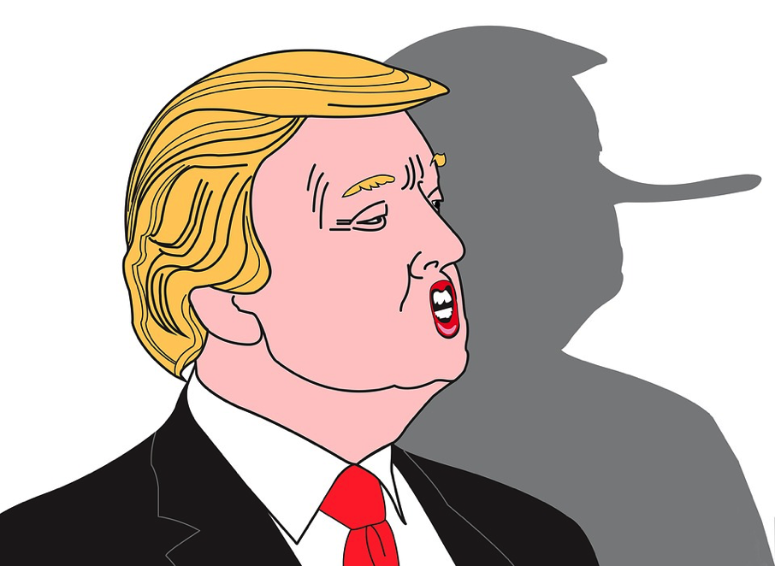
Η εικόνα είναι μια καρικατούρα του Ντόναλντ Τραμπ, του προέδρου των ΗΠΑ. Η σκιά του έχει πολύ μακριά μύτη. Τι πιστεύετε ότι θέλει να σκεφτεί ο πομπός για αυτήν την εικόνα; Γιατί η σκιά έχει μακριά μύτη; Μπορούμε να βρούμε ένα «εμείς» και ένα «αυτοί» στην εικόνα;
(Η σκιά είναι μια δημοφιλής πολιτιστική αναφορά στον ήρωα της λογοτεχνίας Πινόκιο). Η μύτη του Πινόκιο μεγάλωνε κάθε φορά που έλεγε ψέματα. Το να δώσουμε στον Τραμπ μια μακριά μύτη θα μπορούσε να είναι ένας τρόπος να μεταδώσουμε την άποψη ότι ο Τραμπ είναι ψεύτης.)
Photo: www.pixabay.com

Slide 14




Αυτά είναι τρία ιστορικά παραδείγματα από τον Β' Παγκόσμιο Πόλεμο. Οι αφίσες δείχνουν πώς διαφορετικές χώρες χρησιμοποίησαν προπαγανδιστικές αφίσες για να ζωγραφίσουν μια εικόνα του εαυτού τους και του εχθρού. Σκοπός των αφισών είναι να ενισχύσουν την αίσθηση του «εμείς» εναντίον «αυτών».
Η Γερμανία σύμφωνα με τη Γερμανία
Η Γερμανία σύμφωνα με τις ΗΠΑ
Οι ΗΠΑ σύμφωνα με την Ιταλία
Οι ΗΠΑ σύμφωνα με τις ΗΠΑ
Notes:
Photo credits (left to right):
Poster 1:
Poster 2: SAN FRANCISCO ARMY RECUITING DISTRICT, San Francisco. [4795 Destroy this mad brute; by Harry R. Hopps, https://en.wikipedia.org/wiki/File:Harry_R._Hopps,_Destroy_this_mad_brute_Enlist_-_U.S._Army,_03216u_edit.jpg]
Poster 3: James Vaughan/Flickr (CC BY-NC-SA 2.0)
Poster 4: By Jes Wilhelm Schlaikjer (1897-1982) [Public domain], https://commons.wikimedia.org/wiki/File%3AOer_the_ramparts_we_watch.jpg

Slide 15
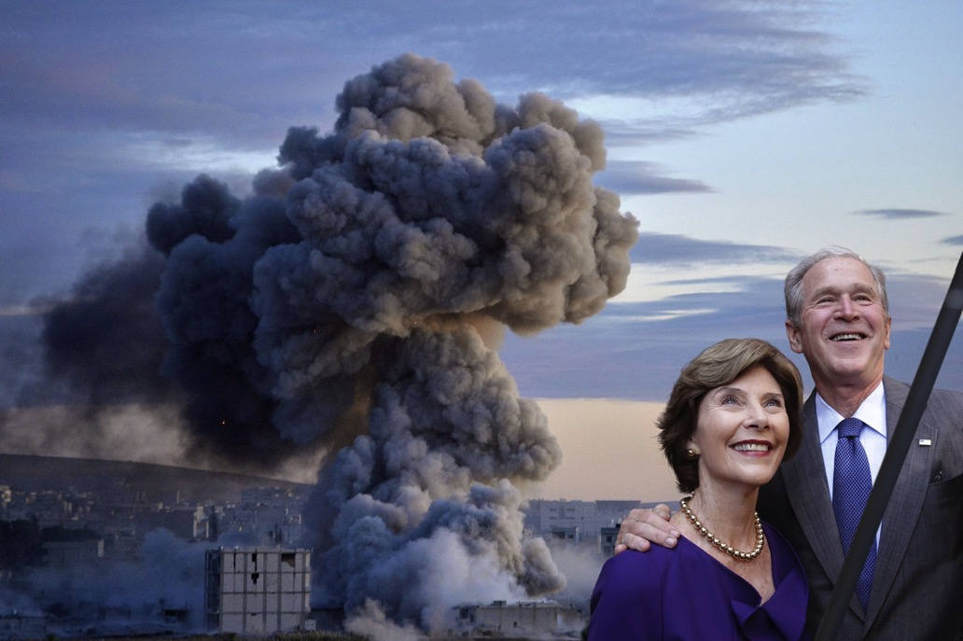
Στη φωτογραφία βλέπουμε τον πρώην πρόεδρο των ΗΠΑ Τζορτζ Μπους με τη σύζυγό του Λόρα. Μπροστά τους είναι κάτι σαν selfie stick για να κρατάει το κινητό τους. Στο βάθος είναι μια βομβαρδισμένη πόλη και ένα μεγάλο σύννεφο καπνού.
Πώς ερμηνεύετε αυτήν την εικόνα; Είναι μια θετική ή αρνητική απεικόνιση του ζεύγους Μπους;
Η εικόνα είναι ένα μοντάζ που χρησιμοποιείται για να δείξει πώς ένας αποστολέας μπορεί να συνδυάσει δύο εικόνες από εντελώς διαφορετικά πλαίσια και να δημιουργήσει ένα μήνυμα που εξυπηρετεί τα δικά του συμφέροντα. Σε αυτή την περίπτωση, είναι σαφές ότι η εικόνα είναι μοντάζ. Συχνά αυτό δεν είναι τόσο προφανές και μπορεί να είναι δύσκολο να προσδιοριστεί εάν η υποτιθέμενη δήλωση είναι ψευδής ή όχι. Επομένως, είναι σημαντικό να παρέχετε πηγές εικόνων που χρησιμοποιείτε για να επιτρέψετε στον θεατή να ελέγξει το πρωτότυπο.

Slide 16
Περίληψη|Επιτεθείτε στον αντίπαλο, δημιουργήστε ένα «εμείς» και ένα «αυτοί».
Αυτή η προπαγανδιστική τεχνική επιδιώκει να δημιουργήσει ένα «εμείς» και ένα «αυτοί». Οι τεχνικές που χρησιμοποιούνται για το σκοπό αυτό περιλαμβάνουν:
• Δημιουργία αντιπάλου, εστιάζοντας σε ένα άτομο ή μια ομάδα
• Καρικατούρες του αντιπάλου
• Δημιουργία μεταφορών που απεικονίζουν τον αντίπαλο με αρνητικό τρόπο
• Δυσφήμιση αυτών των ατόμων ή ομάδων, καταστροφή της φήμης τους, ενθάρρυνση του μίσους ή της αδιαφορίας
• Κάνετε τη δική σας ομάδα πιο ελκυστική για να προσελκύσετε νέα μέλη

